Slide 1
◆◆徹底検証！パネルディスカッション◆◆
社会保障改革の動向と障害者施策への影響
介護保険優先問題に関する
自治体調査からみえてくるもの
障害者の生活と権利を守る全国連絡協議会
山崎 光弘

Slide 2
１介護保険優先原則とは？
障害者総合支援法第7条・施行令
  ◆65歳以上の第一号被保険者で障害がある人
  40歳以上の第二号被保険者で特定疾患（16疾患）を原
  因とした障害がある人
  ◆介護保険サービスに
  ➡障害福祉に相当するサービスがある
  ➡介護保険制度が優先
日本における社会保障の基礎は社会保険方式！

Slide 3
２優先原則の問題とは？
①自己負担の発生
②サービスの量の低下
③サービスの質の低下
④環境の変化等に起因する問題

Slide 4

3 自己負担の発生
浅田さんの場合
【基本情報】
障害支援区分６
重度訪問介護 月249時間
（うち25時間は移動介護）
単身生活
【費用負担】
最初の3ヵ月：35,800円
それ以降 ：15,000円
* 障害者基礎年金1級：81,260円(H28年4月)
１日の食費を1,500円として考えたら？
介護保険不申請
障害福祉サービス支給停止
全額自己負担

Slide 5
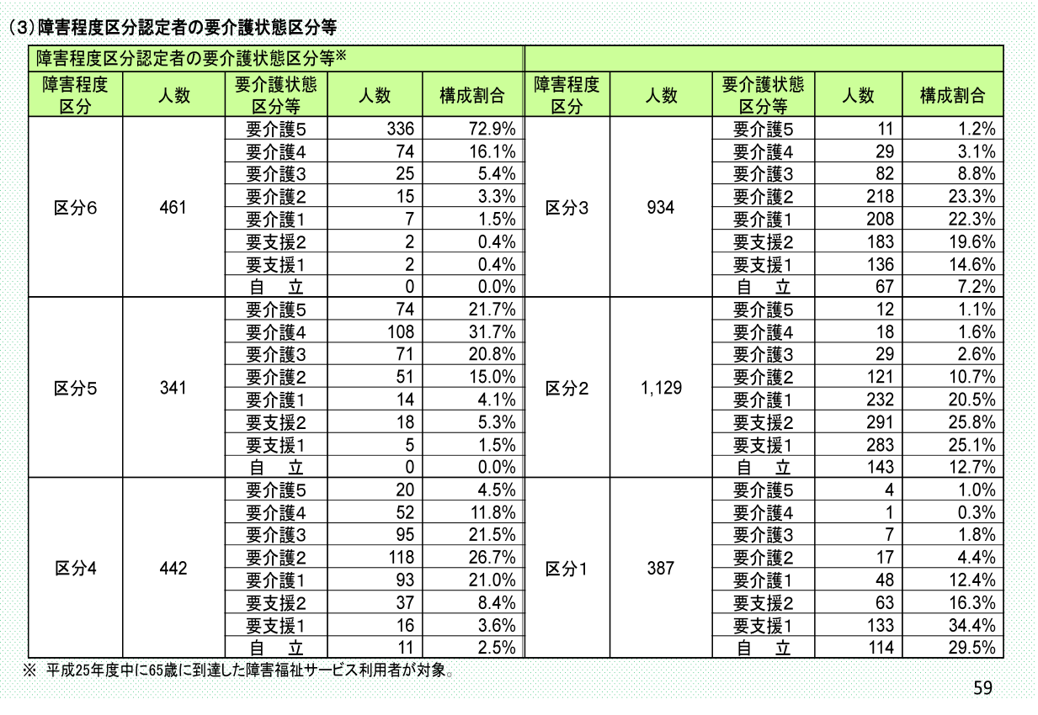
4 サービス量の低下
認定基準 ◆介護保険➡身体障害・認知症が基準
◆障害福祉➡精神障害・知的障害にも配慮
支援区分 | 要介護度2～要支援１
区分６ | 5.6％
区分５ | 25.9％
区分４ | 59.7％
区分３ | 79.8％
区分２ | 82.1％
区分１ | 67.5％
厚生労働省「障害者の日常生活及び社会生活を総合的に支援するための法律に基づく自立支援給付と介護保険制度の適用関係等についての運用等実態調査結果」、2015年2月。

Slide 6
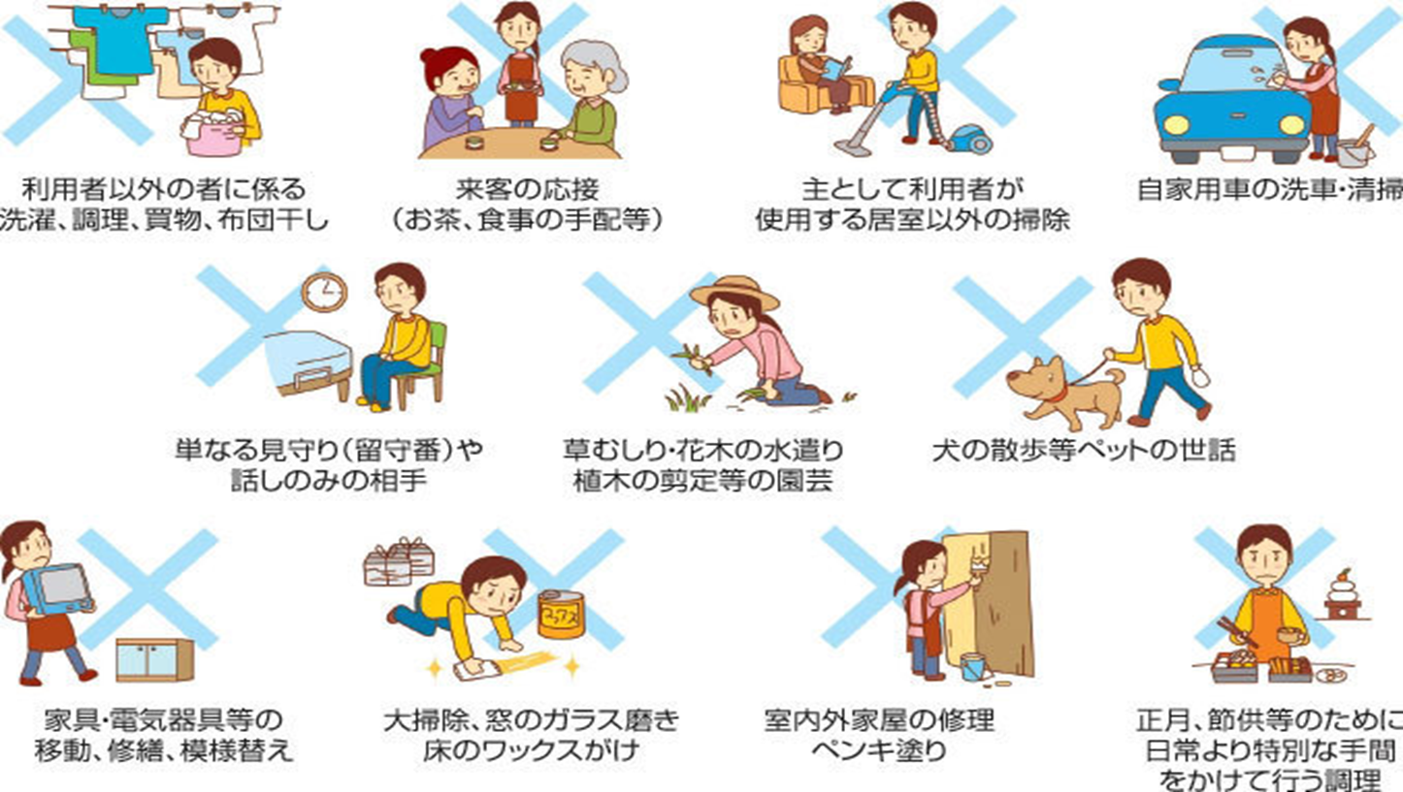
5 サービスの質の低下
【介護保険 訪問介護】
・利用者本人以外のための
行為
・ホームヘルパーが行わなく
ても日常生活に支障がない
と判断される行為
・日常的な家事の範囲を超え
る行為
対象外
障害福祉の理念と異なる支援

Slide 7
6 環境の変化等に起因する問題
佐賀市の知的障害の女性（６９）は、介護保険制度の類
似サービス利用に移行。通所日数は週５日から３日に減少
。関係者はサービスの量だけでなく、質も下がりかねない
と懸念する。女性は食事の配膳やトイレ掃除、機織りなど
の軽作業にも取り組んできたが、現在はカラオケ、入浴な
ど余暇活動がほとんど。
佐賀市の高齢者福祉施設の担当者も、同様のケースを数多く見てきた。発達障害など環境の変化を嫌う傾向が強い人にとって利用施設が替わるストレスは重く、「数カ月かけて移行の準備しても負担感は大きい。言葉や行動で不満を訴えられず、自傷行為に至るケースもある。慣れ親しんだ環境に、そのまま居られる選択肢もあった方がいい」と要望する。（2012年12月24日）
*記事を一部抜粋

Slide 8
7 厚生労働省の見解
2007（H19）年初出
「障害者総合支援法に基づく自立支援給付と介護保険制度
との適用関係等について」
①障害者の心身の状況やサービス利用を必要とする理由は多様
➡ 障害福祉サービスの種類や利用者の状況に応じて当該サービスに
相当する介護保険サービスを特定し、一律に当該介護保険サービ
スを優先的に利用するものとはしない
②介護保険制度に自立支援給付に相当するサービスであって、自立支
援給付の支給量＞介護給付の支給量とケアプランで認められる場合
➡不足分を障害福祉サービスから支給（上乗せ）
③障害福祉サービス固有のサービス（同行援護、行動援護、自立訓練（生活訓練）、就労移行支援、就労継続支援等）
➡障害福祉サービスを支給（横出し）

Slide 9
8 自治体調査から分かること①
◆ 調査期間：2014年10月25日～2015年1月 ◆集計：市・特別区の回答 506
申請主義にも拘らず、212（42％）の自治体が、自治体の責任で介護保険への移行前に上乗せ・横出し等の情報提供をしていない。
介護保険サービスが一律に優先されないことを周知している自治体は、118（23％）。
介護保険を優先し、上乗せを認めている自治体の内、123（28％）の自治体が厳しい独自ルールを定めている。人口規模が大きい自治体ほどこのルールを定めている傾向があると考えられる。
内容的／機能的に障害福祉に独自のサービスである重度訪問介護・生活介護も約80％の自治体が保険を優先させている（重度訪問介護：391(77％)、生活介護：405(80％）。 サービス内容は検討されず、名称等が類似していれば介護保険優先規定が設けられている。
申請主義にも拘らず、介護保険に申請しないと107（21％）の自治体が、障害福祉サービスの支給を実質即停止、介護保険への移行を強制している。

Slide 10
9 自治体調査から分かること②
総合支援法第7条の対象外である地域生活支援事業にも介護保険優先原則を適用している自治体がある（社会参加のための移動支援：135(27％)、日常生活用具：256(51％)）。
【移動支援に係る新たな問題】
 | 移動支援（日常生活） | 移動支援（社会参加）
障害福祉 | 地域生活支援事業 | 地域生活支援事業
介護保険 | 訪問介護 | ✖
しんぶん赤旗 2017年1月13日号

Slide 11
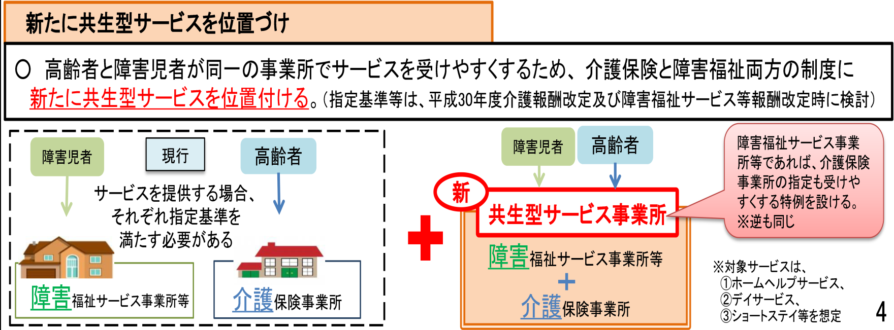
10 社会保障改革の動向
◆2016年5月「改正」障害者総合支援法
一部の高齢障害者に対する介護保険料の利用者負担減免
（第七十六条の二 第一項関係）
◆2017年2月地域包括ケア強化法案
介護保険法・障害者総合支援法・児童福祉法関係

Slide 12
11 制度「改革」に対する懸念①
①一部高齢障害者（＊）への減免
介護保険優先原則の固定化・強化
⁽*⁾ 障害区分2以上
長期にわたって（5年以上）障害福祉サービスを利用
低所得者
予算規模20億円
第二号被保険者は対象外
すでに介護保険に移行している人は？
②介護保険に移行後、障害が重くなった場合の費用負担は？

Slide 13
12 制度「改革」に対する懸念②
③重度者への重点化という名目の軽度者切り
ⅰ2015年度報酬改定 通所介護（予防給付）の
報酬減（要支援１▲22.2％、要支援２ ▲20.3％ ）
新規利用者を受け入れられない事業所も
ⅱ生活援助 2018年度報酬見直し予定
①と同じ問題が生じる可能性
家事援助と連動する可能性
上乗せは支給上限を使い切ってから
＋
共生型サービス
＝軽度者除外の仕組みとなる可能性
軽度者に対する上乗せは認められない

Slide 14
13 今、求められていること
介護保険の対象者の問題も障害者問題として考える。
➡ 介護保険の現状：支援対象の絞り込み、保険料や利用料負担増
＝「保険あって介護なし」
➡ 介護保険の本質：「自助」の共同化
保険料や利用料が払えない人は支援を受けられない
＝支援を必要とするすべての人たちの基本的人権を守
ることはできない
共生型サービスの「丸ごと」の真の意味を理解する。
障害者権利条約の合理的配慮の観点から高齢者問題も考え、関係団体と縦割りを超えてパラレルレポートで問題を訴える。
「自助・互助・共助・公助」の社会保障・社会福祉を問い直し、権利条約や基本合意、骨格提言を活用しながら必要な支援を国や自治体に提案していく。
➡社会的・経済的に弱い人たちが、「公平性」ということで高い水準に合わせなくてはならない
➡人権条約の基本理念とは真逆の考え方

